Slide 1
2020
데이터 크리에이터
캠프
명륜이 없는 명륜팀

Slide 2
Ⅰ. 소개
1. 문제 분석
2. 모델 소개
Ⅱ. 데이터 전처리 과정
1. 전처리 방법
2. 데이터 전처리
Ⅲ. 분석결과
1. 알고리즘 활용
Ⅳ. 향후 발전 방향
1. 아쉬운 점
2. 발전방향
3. 느낀점

Slide 3

Ⅰ. 소개
1. 문제 분석
2. 모델 소개

Slide 4
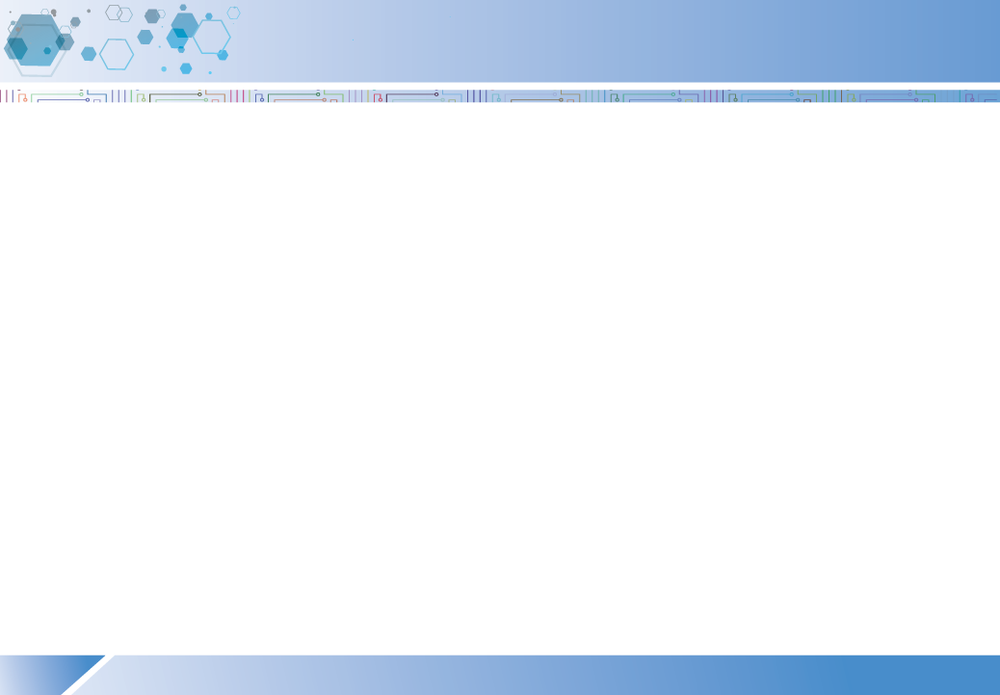

Ⅰ. 소개
1
문제 분석
머신러닝을 통한 감정분석
✓ 음식점을 방문한 고객이 남긴 리뷰 Text를 추출하여 긍정/부정을 분류하는 것을 목표로 한다.
✓ 이를 통해 부정적 댓글을 필터링하고 긍정적 댓글을 상위로 노출시키도록 한다.
2
모델 소개 (1) 로지스틱 회귀분석
✓ 데이터가 특정 범주에 속할 확률을 예측하기 위한 것이다.
✓ 모든 속성들의 계수와 절편을 0으로 초기화한다.
✓ 각 속성들의 값에 계수를 곱해서 log-odds를 구한다.
✓ log-odds를 sigmoid함수에 넣어서 [0,1] 범위의 확률을 구한다.

Slide 5
Ⅰ. 소개
2
모델 소개 – (2) 랜덤 포레스트
변수 간의 공분산을 줄이기 위해 변수를 랜덤으로 추출
✓ 데이터와 변수를 복원 추출하고 데이터를 하나의 Learner로 정해 학습한다.
✓ K번 반복하여 모델 생성
✓ test_data 로 k개의 서로 다른 결과 값 추출
✓ 이 값들의 평균이 Random Forest
2
모델 소개 – (3) CatBoost
✓ 카테고리 변수가 많은 데이터 셋 처리에 용이
✓ 인공적인 시간을 도입하는 Ordering principle
✓ 모든 레벨에서 동일한 분할 기준을 사용하는 Oblivious tree 사용
✓ 과적합 방지, 범주형 변수 효과적 처리

Slide 6
Ⅰ. 소개
2
모델 소개 – (4) XG Boost
✓ CART(Classification And Regression Tree) 도입 => 모든 리프들이 모델의 최종 점수에 연관
=> 모델끼리 모델의 우위를 비교할 수 있음
✓ 과적합 방지 규제 내장
✓ 조기 종료 제공
✓ 기존의 GB 모델에 비해 빠르고 좋은 성능
2
모델 소개 – (5) SVC
✓ 클래스들이 선형 경계에 의해 분리될 수 있는 데이터에 적용 가능하다.
✓ 두꺼운 결정영역을 클래스 사이에 놓으면, 선택의 가지수는 줄어든다.
✓ 결정 영역의 초평면을 둘러싸고 있는 margin을 최대화 시킨다.
✓ 클래서 결정 함수는 test data의 부분 집합 만으로 완전히 설명 가능하다.

Slide 7
Ⅱ. 데이터 전처리 과정

Slide 8
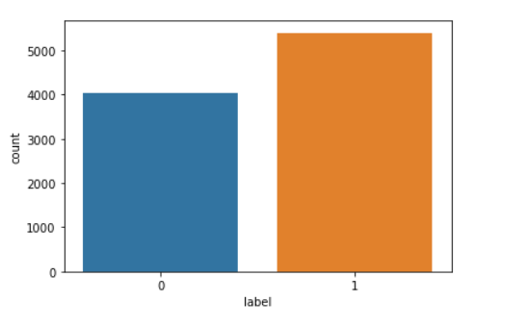
Ⅰ. 소개
1
데이터 전처리
Label Count Plot

Slide 9
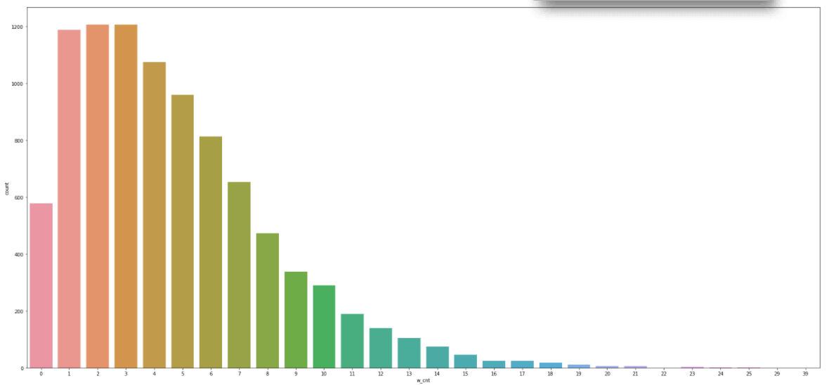
Ⅰ. 소개
1
데이터 전처리
✓ Feature 추가
(1) 행의 합을 구하여 단어의 개수를 계산
(2) 단어의 비율을 계산
✓ 총 302개의 feature
w_cnt 결과 count plot

Slide 10
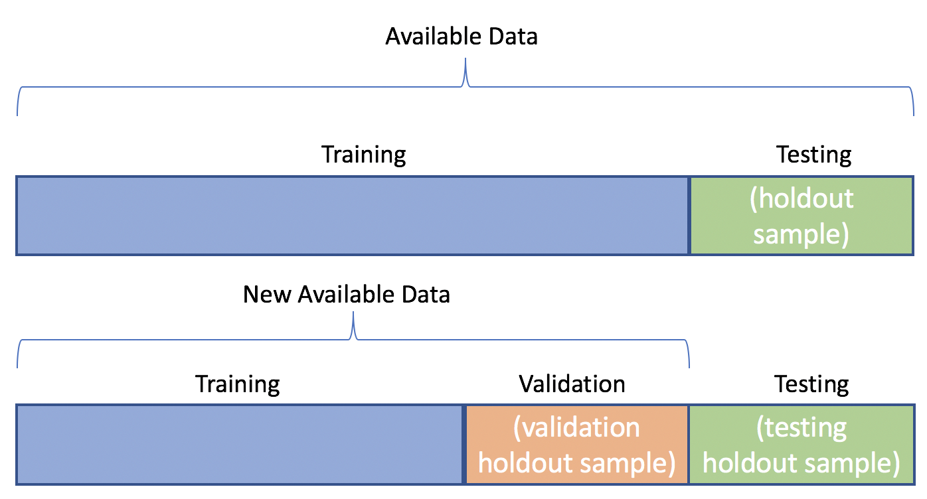
Ⅰ. 소개
1
데이터 전처리
Train_test_split
Val size = 0.3

Slide 11
Ⅲ. 분석결과
1. 알고리즘 활용
2. 결과

Slide 12
Ⅱ. 분석결과
(1) 1차 알고리즘 선정
Train Data에만 학습(fit) 진행
:k fold를 진행하지 않고 전체 train set 에 1차적으로 학습 진행
KNN | Support Vector | Decision Tree | Random Forest | Ada Boost | Gradient Boost | Gaussian Boost | Logistic Regression | XgBoost | CatBoost
0.8615 | 0.962 | 0.895 | 0.925 | 0.895 | 0.898 | 0.879 | 0.983 | 0.928 | 0.934

Slide 13
Ⅱ. 분석결과
(1) 1차 알고리즘 선정
Train Data에만 학습(fit) 진행
:k fold를 진행하지 않고 전체 train set 에 1차적으로 학습 진행
KNN | Support Vector | Decision Tree | Random Forest | Ada Boost | Gradient Boost | Gaussian Boost | Logistic Regression | XgBoost | CatBoost
0.8615 | 0.962 | 0.895 | 0.925 | 0.895 | 0.898 | 0.879 | 0.983 | 0.928 | 0.934
최종 5모델 선정

Slide 14
Ⅲ. 분석결과
1
알고리즘 활용
최종적으로 선정된 5개의 모델을 이용하여 Validation Set 에서의 정확도 확인
✓ y값이 치우치지 않도록 Cross Validation 을 진행하기 위해 label 값을 기준으로
Stratified Cross-Validation 적용, fold의 개수는 5개로 설정
✓ 5개의 모델 중 XGBoost, CatBoost 은 각각 Bayesian Search, RandomGrid Search 를 통하여
최적 하이퍼파라미터 탐색
✓ 기본 SVC, Logistic Regression, Random Forest 모델과 최적 하이퍼파라미터를 적용한
XGBoost, CatBoost 모델을 이용하여 간단한 앙상블 모델 구현
✓ 각 모델 별로 예측을 진행하여 y값(label)을 예측한 후, Voting(투표)를 통하여 최종 예측값 도출

Slide 15
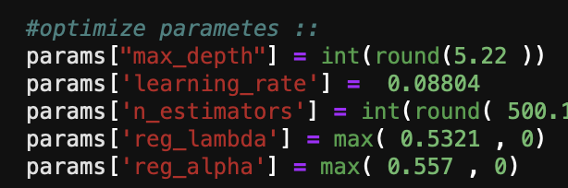
Ⅲ. 분석결과
2
결과
✓ XGBoost
validation score : 0.85514
optimized parameter는 다음과 같다.
✓ CatBoost
validation score : 0.87726
optimized parameter는 다음과 같다.

Slide 16
Ⅳ. 향후 발전 방향
1. 아쉬운 점 및 느낀 점
2. 발전방향

Slide 17
Ⅲ. 분석결과
1
아쉬운 점 및 느낀 점
✓ 알고 있는 최대한 많이 활용해보고자 했으나 시간이 부족하여 아쉬웠다.
✓ 코로나로 인하여 온라인으로 진행되었는데 Zoom에 익숙하지 않아 아쉬웠다.
✓ 대용량 데이터를 다룬 경험이 많지 않았고, 이렇게 정제되어 있는 데이터를 다뤄본 적이 많지 않았다.
늘, 데이터 전처리에 대부분의 시간을 보냈는데, 알고리즘의 성능 향상에 집중할 수 있는 기회라서 흥미로웠다.
2
발전 방향
✓ 평소 머신러닝에 대해서 꽤 공부를 해왔다고 생각 했었는데,
다양한 데이터에 알고리즘을 활용하는 것을 더욱 공부하고 경험해야 할 것 같다.
✓ 모두 함께 나눠서 코드를 작성하고 이를 공유하는 경험이 많이 않았다.
내가 아닌 다른 사람의 코드를 읽고 빠르게 이해하고 피드백할 수 있을 정도로
코딩 실력과 알고리즘에 대한 이해를 높여야 할 것 같다.

Slide 18
Q & A

